Slide 1


Software Engineering Responsibility-Driven Design
Prof. Dr.-Ing. Norbert Siegmund
Intelligent Software Systems
Basierend auf dem Material von Oscar Nierstrasz, Sven Apel, Janet Siegmund

Slide 2

Einordnung
Wartung
Requirements Engineering
Testen
Design
Responsibility-Driven
UML
Design Patterns
Design&Architecture
Implementierung
Notes:
Was ist denn vom Requirements Engineering hängen geblieben?

Slide 3

Warum
Responsibility-Driven Design?
Notes:
Zeit Folie : Zeit Gesamt (geschätzt)
0 : 35

Slide 4
Warum Responsibility-Driven Design?
Ansatz: Funktionale Dekomposition
Gut, bei stabilen Requirements und einer monolithischen Funktion
Aber:
Naiv: Moderne Systems verfügen über mehr als eine Funktion
Wartbarkeit: Systemfunktionen entwickeln sich ⇒ Redesign betrifft gesamtes System
Interoperabilität: Zusammenarbeit mit anderen Systemen ist kompliziert
Decompose according to the functions a system is supposed to perform.
Notes:
Wie entwerf ich System auf Grund der Anforderungen? Welche Klassen gibt es, wie hängen die zusammen?
Ist eine Art, wie man zu Klassen hinkommt, welche Funktionen es gibt, welche Daten die Klassen halten sollen
Einfach: Was ist denn die Funktion des Systems? Dann diese Funktion einfach so implementieren; Klasse für die Funktion machen und diese eine große monolithische Funktion macht halt alles
Aber: Was mache ich bei mehreren Funktionen? Wie kann man das aufteilen? Funktionen rufen sich gegenseitig auf? Wenn sich was ändert, muss alles neu gemacht werden? Unklar bei komplexen System, wie man das aufteilt, damit es gut erweiterbar ist

Slide 5
Warum Responsibility-Driven Design?
Ansatz: Objekt-Orientierte Dekomposition
Besser bei komplexen, sich ändernden Systemen
Aber:
Wie findet man die Objekte?
Decompose according to the objects a system is supposed to manipulate.
Notes:
Deswegen nicht mehr nur rein funktional, sondern hin zu oop
Flexibler und besser, weil es nah daran ist, wie man denkt, Objekte haben Daten, die sie verwalten, und Methoden dafür ; und muster (i.e, design patterns, kommt später)
Aber: Wie kommt man zu diesen Objekten? -> Da setzt responsibility driven design an

Slide 6
Iteration in Objekt-Orientierten Designs
Ergebnis des Design-Prozesses ist kein finales Produkt:
Design-Entscheidung werden evtl. überdacht, selbst nach deren Implementierung
Design ist nicht linear, sondern iterativ
Der Design-Prozess ist nicht algorithmisch:
Eine Design-Methode bietet daher nur Richtlinien und keine festen Regeln
“a good sense of style often helps produce clean, elegant designs — designs that make a lot of sense from the engineering standpoint”
Responsibility-Driven Design ist eine (Analyse- und) Design-Technik, die gut in Kombination mit verschiedenen Methoden und Notationen arbeitet.
Notes:
Hier kann mannicht davon ausgehen, dass das fertige System beim ersten Mal da ist. Immer wieder überarbeiten und verbessern

Slide 7
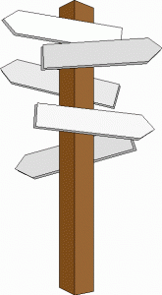
Wie komme ich zu Klassen?
Notes:
Zeit Folie : Zeit Gesamt (geschätzt)
0 : 35

Slide 8
Initiale Exploration
Finde die Klassen in deinem System
Bestimme die Verantwortlichkeiten jeder Klasse
Bestimme wie Objekte zusammenarbeiten, um ihre Verantwortlichkeiten zu erfüllen

Slide 9
CRC-Karten
C: Candidates
R: Responsibility
C: Collaboration
Klassenname
Verantwortlichkeit 1
Klasse 1, Klasse 2
Verantwortlichkeit 2
Klasse 3

Slide 10
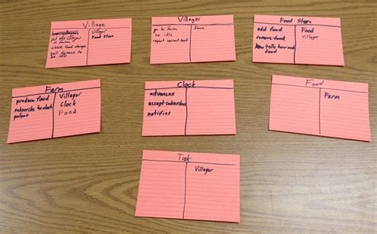
CRC-Karten
Notes:
Ein erstes Brainstorming
Dabei wird besonders das Wie vernachlässigt; dadurch Fokus auf die wesentliche Funktion; Kapselung wird verbessert, weil das wie erstmal ignoriert wird
Man kann diese Karten leicht herumschieben und damit Szenarien durchspielen

Slide 11
Detaillierte Analyse
Bestimme gemeinsame Verantwortlichkeiten zur Bildung von Klassenhierarchien
Konkretisiere Kollaborationen zwischen Objekte
Ist der Nachrichtenverkehr sehr stark in Teilen des Systems?
Gibt es Klassen, die mit allen anderen kollaborieren?
Gibt es Klassen, die mit niemandem kollaborieren?
Gibt es Gruppen von Klassen, die als Subsystem betrachtet werden können?
Wandle Klassenverantwortlichkeiten in voll spezifizierte Signaturen um

Slide 12
Initiale Exploration: Finden der Klassen
Start mit der Requirements Spezifikation:
Was sind die Ziele, der erwartete Input und Output des Systems, welches entworfen wird?
Suche nach Nomen Phrasen:
Separiere in offensichtliche Klassen, Kandidaten für Klassen und keine Klassen
Notes:
Immer erstmal alles aufschreiben, damit nichts vergessen wird. Noch nicht darüber nachdenken, wie man die Klassen implementieren könnte

Slide 13
Beispiel: Drawing Editor Requirements Specification
The creation tool is no longer active when the user clicks the mouse button outside the text element. The control points for a text element are the four corners of the region within which the text is formatted. Dragging the control points changes this region. The other creation tools allow the creation of lines, rectangles and ellipses. They change the shape of the cursor to that of a crosshair. The appropriate element starts to be created when the mouse button is pressed, and is completed when the mouse button is released. These two events create the start point and the stop point.
The line creation tool creates a line from the start point to the stop point. These are the control points of a line. Dragging a control point changes the end point.
The rectangle creation tool creates a rectangle such that these points are diagonally opposite corners. These points and the other corners are the control points. Dragging a control point changes the associated corner.
The ellipse creation tool creates an ellipse fitting within the rectangle defined by the two points described above. The major radius is one half the width of the rectangle, and the minor radius is one half the height of the rectangle. The control points are at the corners of the bounding rectangle. Dragging control points changes the associated corner.
The drawing editor is an interactive graphics editor. With it, users can create and edit drawings composed of lines, rectangles, ellipses and text.
Tools control the mode of operation of the editor. Exactly one tool is active at any given time.
Two kinds of tools exist: the selection tool and creation tools. When the selection tool is active, existing drawing elements can be selected with the cursor. One or more drawing elements can be selected and manipulated; if several drawing elements are selected, they can be manipulated as if they were a single element. Elements that have been selected in this way are referred to as the current selection. The current selection is indicated visually by displaying the control points for the element. Clicking on and dragging a control point modifies the element with which the control point is associated.
When a creation tool is active, the current selection is empty. The cursor changes in different ways according to the specific creation tool, and the user can create an element of the selected kind. After the element is created, the selection tool is made active and the newly created element becomes the current selection.
The text creation tool changes the shape of the cursor to that of an I-beam. The position of the first character of text is determined by where the user clicks the mouse button.

Slide 14
Drawing Editor: Nomen Phrasen
The drawing editor is an interactive graphics editor. With it, users can create and edit drawings composed of lines, rectangles, ellipses and text.
Tools control the mode of operation of the editor. Exactly one tool is active at any given time.
Two kinds of tools exist: the selection tool and creation tools. When the selection tool is active, existing drawing elements can be selected with the cursor. One or more drawing elements can be selected and manipulated; if several drawing elements are selected, they can be manipulated as if they were a single element. Elements that have been selected in this way are referred to as the current selection. The current selection is indicated visually by displaying the control points for the element. Clicking on and dragging a control point modifies the element with which the control point is associated.
When a creation tool is active, the current selection is empty. The cursor changes in different ways according to the specific creation tool, and the user can create an element of the selected kind. After the element is created, the selection tool is made active and the newly created element becomes the current selection.
…

Slide 15
Drawing Editor: Nomen Phrasen
The text creation tool changes the shape of the cursor to that of an I-beam. The position of the first character of text is determined by where the user clicks the mouse button. The creation tool is no longer active when the user clicks the mouse button outside the text element. The control points for a text element are the four corners of the region within which the text is formatted. Dragging the control points changes this region. The other creation tools allow the creation of lines, rectangles and ellipses. They change the shape of the cursor to that of a crosshair. The appropriate element starts to be created when the mouse button is pressed, and is completed when the mouse button is released. These two events create the start point and the stop point.
The line creation tool creates a line from the start point to the stop point. These are the control points of a line. Dragging a control point changes the end point.
The rectangle creation tool creates a rectangle such that these points are diagonally opposite corners. These points and the other corners are the control points. Dragging a control point changes the associated corner.
The ellipse creation tool creates an ellipse fitting within the rectangle defined by the two points described above. The major radius is one half the width of the rectangle, and the minor radius is one half the height of the rectangle. The control points are at the corners of the bounding rectangle. Dragging control points changes the associated corner.

Slide 16

Wie wähle ich Klassen aus?
Physikalische Objekte
Konzeptuelle Entitäten
Ein Wort für ein Konzept
Vorsicht bei Adjektiven
Kategorien von Klassen
Interface zum System
Modelliere Attributwerte
Notes:
Zeit Folie : Zeit Gesamt (geschätzt)
0 : 35

Slide 17
Initiale Exploration: Finden der Klassen
Verfeinere die Liste von Kandidaten.
Mögliche Hinweise:
Modelliere physikalische Objekte — z.B. Festplatte, Drucker
Modelliere konzeptuelle Entitäten — z.B. Windows, Dateien
Wähle ein Wort für ein Konzept — Was bedeutet das Konzept innerhalb des Systems?
Vorsicht bei Adjektiven — Ist es wirkliche eine eigenständige Klasse?
Modelliere Kategorien von Klassen — Verschiebe noch Modellierung von Vererbungen
Modelliere Interfaces zum System — z.B., Nutzerinterface, Programminterface
Modelliere Attributwerte, nicht Attribute — z.B., Punkt vs. Center

Slide 18
Prinzipen der Klassenauswahl I
Modelliere physikalische Objekte:
mouse button
Modelliere konzeptuelle Entitäten:
ellipse, line, rectangle
Drawing, Drawing Element
Tool, Creation Tool, Ellipse Creation Tool, Line Creation Tool, Rectangle Creation Tool, Selection Tool, Text Creation Tool
text, Character
Current Selection
[event or attribute]
Notes:
Mouse Button: Nur das event ist interessant, der Button an sich ist egal; was ist, wenn man andere Eingabemedien haben möchte? -> Man möchte so wenig Abhängigkeiten wie möglich

Slide 19
Prinzipen der Klassenauswahl II
Wähle ein Wort für ein Konzept:
Drawing Editor ⇒ editor, interactive graphics editor
Drawing Element ⇒ element
Text Element ⇒ text
Ellipse Element, Line Element, Rectangle Element ⇒ ellipse, line, rectangle
Notes:
Hier ist es auch wichtig, an die Fachsprache der Kunden zu denken und die evtl. gleich mit zu integrieren

Slide 20
Prinzipen der Klassenauswahl III
Vorsicht bei Adjektiven (in dt. auch zusammengesetzte Nomen):
Ellipse Creation Tool, Line Creation Tool, Rectangle Creation Tool, Selection Tool, Text Creation Tool
Alle haben unterschiedliche Anforderungen
bounding rectangle, rectangle, region ⇒ Rectangle
Gleiche Bedeutung, aber unterscheiden sich von Rectangle Element
Point ⇒ end point, start point, stop point
Control Point
Mehr als nur eine einfach Koordinate
corner ⇒ associated corner, diagonally opposite corner
Kein neues Verhalten
Notes:
Brauch ich Startpunkt oder Endpunkt? Nein, Punkt reicht. Man braucht nicht für jede Eigenschaft eine Klasse.

Slide 21
Prinzipen der Klassenauswahl IV
Modelliere Kategorien von Klassen:
Tool, Creation Tool
Modelliere Interfaces zum System: keine guten Kandidaten hier…
user — don’t need to model user explicitly
cursor — cursor motion handled by operating system
Notes:
Es gibt zwar user, aber muss ich den denn mit liefern oder implementieren?

Slide 22
Prinzipen der Klassenauswahl V
Modelliere Attributwerte, nicht Attribute:
height of the rectangle, width of the rectangle
major radius, minor radius
position — des ersten Textzeichens; vermutlich Point-Attribut
mode of operation — Attribut von Drawing Editor
shape of the cursor, I-beam, crosshair — Attribute von Cursor
corner — Attribut von Rectangle
time — Ein implizites Attribut des Systems
Notes:
Höhe und Breite brauche ich nicht modellieren, das ergibt sich aus den Eigenschaften von Rectangle, genauso Corner
Immer wieder zurückkommen zur Frage: Brauch ich dafür eine Klasse?

Slide 23
Kandidaten für Klassen
Initiale Analyse ergibt die folgenden Kandidaten:
Character | Line Element
Control Point | Point
Creation Tool | Rectangle
Current Selection | Rectangle Creation Tool
Drawing | Rectangle Element
Drawing Editor | Selection Tool
Drawing Element | Text Creation Tool
Ellipse Creation Tool | Text Element
Ellipse Element | Tool
Line Creation Tool
Erwartet, dass die Liste sich weiterentwickelt während Ihr beim Design voranschreitet

Slide 24

Wie identifiziere ich
die Verantwortlichkeiten?
Notes:
Zeit Folie : Zeit Gesamt (geschätzt)
0 : 35

Slide 25
Initiale Exploration: Verantwortlichkeiten (Responsibilities)
Was sind Verantwortlichkeiten?
Das Wissen, welches ein Objekt verwaltet und anbietet
Die Aktionen, die es ausführen kann
Verantwortlichkeiten repräsentieren die öffentlichen Leistungen, die ein Objekt seinen Klienten anbietet (aber nicht die Art, wie diese Leistungen realisiert werden können)
Spezifiziere was ein Objekt tut, nicht wie es dies tut
Beschreibe noch nicht das Interface, sondern nur die konzeptuellen Verantwortlichkeiten

Slide 26
Initiale Exploration: Identifizieren der Verantwortlichkeiten
Studiere die Requirements-Spezifikationen:
Hebe Verben hervor und bestimme, welche Verantwortlichkeiten diese repräsentieren
Mache einen walk-through vom System
Exploriere so viele Szenarien wie möglich
Identifiziere Aktionen, welche durch Eingaben an das System resultieren
Studiere die Kandidatenklassen:
Klassennamen ⇒ Rollen ⇒ Verantwortlichkeiten
Aufgenommene „Sinnhaftigkeiten“ von Klassen ⇒ Verantwortlichkeiten
Notes:
each class exists because of an implied responsibility
Rollen/Funktionen übernehmen diese? https://en.wikipedia.org/wiki/Responsibility-driven_design#References

Slide 27
Drawing Editor: Verben
The drawing editor is an interactive graphics editor. With it, users can create and edit drawings composed of lines, rectangles, ellipses and text.
Tools control the mode of operation of the editor. Exactly one tool is active at any given time.
Two kinds of tools exist: the selection tool and creation tools. When the selection tool is active, existing drawing elements can be selected with the cursor. One or more drawing elements can be selected and manipulated; if several drawing elements are selected, they can be manipulated as if they were a single element. Elements that have been selected in this way are referred to as the current selection. The current selection is indicated visually by displaying the control points for the element. Clicking on and dragging a control point modifies the element with which the control point is associated.
When a creation tool is active, the current selection is empty. The cursor changes in different ways according to the specific creation tool, and the user can create an element of the selected kind. After the element is created, the selection tool is made active and the newly created element becomes the current selection.
…

Slide 28
Drawing Editor: Verben
The drawing editor is an interactive graphics editor. With it, users can create and edit drawings composed of lines, rectangles, ellipses and text.
Tools control the mode of operation of the editor. Exactly one tool is active at any given time.
Two kinds of tools exist: the selection tool and creation tools. When the selection tool is active, existing drawing elements can be selected with the cursor. One or more drawing elements can be selected and manipulated; if several drawing elements are selected, they can be manipulated as if they were a single element. Elements that have been selected in this way are referred to as the current selection. The current selection is indicated visually by displaying the control points for the element. Clicking on and dragging a control point modifies the element with which the control point is associated.
When a creation tool is active, the current selection is empty. The cursor changes in different ways according to the specific creation tool, and the user can create an element of the selected kind. After the element is created, the selection tool is made active and the newly created element becomes the current selection.
…

Slide 29
Wie weise ich Verantwortlichkeiten zu?
Pelrine’s Laws:
“Don't do anything you can push off to someone else.”
“Don't let anyone else play with you.”
Beispiel: Klasse Buch und Klasse Bibliothek
Szenario: Such nach Text in einem Buch
Law 1: Bibliothek sollte nicht nach Text in einem bestimmten Buch suchen, obwohl die Klasse eine Liste von Büchern hat.
Law 2: Der Text eines Buches gehört zum Buch, also laß niemanden mit deinem Text arbeiten, sondern nur die Klasse Buch bestimmt alle erlaubten Aktionen dafür
Notes:
Also alles, was man abgeben kann, sollte man abgeben
Alles, was andere nichts angeht, soll man selber machen
Aus Sicht der Bibliothek und aus Sicht des Buches betrachten
Es kann natürlich Widersprüche geben, aber diese beiden Regeln sind immer eine erste Entscheidungshilfe; dann kann man das weiter aufteilen

Slide 30
Zuweisen von Verantwortlichkeiten: Zentral
Behalte Informationen über eine Sache an einem Ort
Ein Objekt wird zum Kontrollzentrum
Falls mehrere Objekte Zugriff auf die gleiche Information benötigen:
Ein neues Objekte kann eingeführt werden, welches die Information verwaltet, oder
Eines der vorhandenen Objekte kann die Information verwalten, oder
die mehrfachen Objekte können in ein einzelnes Objekt überführt werden
Sinnvoll bei kleinen Systemen
Notes:
A Drawing Editor knows when the drawing has changed; the Drawing knows which elements to display; each Drawing Element knows how and where its presentation should be drawn ...

Slide 31
Zuweisen von Verantwortlichkeiten: Delegiert/Gebündelt
Breche komplexe Verantwortlichkeiten auf
Teile Verantwortlichkeiten zwischen ähnlichen Objekten
Verteile gleichmäßig die System-Intelligenz
Verhindere prozedural zentralisierte Verantwortlichkeiten
Halte Verantwortlichkeiten nah an den Objekten und nicht an deren Nutzern
Definiere Verantwortlichkeiten so generell wie möglich
“draw yourself” vs. “draw a line/rectangle etc.”
Führt zum Teilen
Halte Verhalten zusammen mit jedweder relevanten Information
Prinzip der Kapselung
Notes:
Wenn Systeme größer werden, werden Verantwortlichkeiten größer, und die sollten dann auch aufgeteilt werden; ein Objekt das Dutzende Verantwortlichkeiten verwaltet ist viel zu komplex

Slide 32
Beziehungen zwischen Klassen I
Weitere Verantwortlichkeiten können entdeckt werden, indem wir die Beziehungen zwischen Klassen untersuchen:
Die “Is-Kind-Of” Beziehung:
Klassen, die gemeinsame Attribute teilen, teilen oft eine gemeinsame Oberklasse
Gemeinsame Oberklassen weisen auf gemeinsame Verantwortlichkeiten hin
z.B., um ein neues Drawing Element zu kreieren, muss das Creation Tool Folgendes tun:
accept user input implemented in subclass
determine location to place it dynamisch
instantiate the element implemented in subclass
Notes:
Es gibt ja noch ein Selection Tool. Verantwortlichkeit 1 und 3 können in Oberklasse Tool ausgelagert werden. Tool bekommt eine neue Verantwortlichkeit, von Creation Tool/Selection Tool werden Verantwortlichkeiten entfernt

Slide 33
Beziehungen zwischen Klassen II
Die “Is-Analogous-To” Beziehung:
Ähnlichkeiten zwischen Klassen weisen auf eine zur Zeit noch unentdeckte Oberklasse hin
Die “Is-Part-Of” Beziehung :
Unterscheide Verantwortlichkeiten zwischen eines Teils und des Ganzen
Schwierigkeiten bei der Zuweisung:
Fehlende Klassen im Design (z.B., Group Element), oder
Freie Auswahl zwischen mehreren Klassen hin
Notes:
Wenn Klassen fehlen, wieder einen Schritt zurück gehen
Bei freier Auswahl (und Unklarheiten): kommunizieren! mit Teammitgliedern, Software-Architekt

Slide 34
Beispiel Beziehungen
Drawing element is-part-of Drawing
Drawing Element has-knowledge-of Control Points
Rectangle Tool is-kind-of Creation Tool
Notes:
(Mehr dazu nächste Woche)

Slide 35

Wie finde ich Kollaborationen?
Notes:
Zeit Folie : Zeit Gesamt (geschätzt)
0 : 35

Slide 36
Kollaborationen
Was sind Kollaborationen?
Kollaborationen sind Benutzeranfragen (client requests) an Dienste, die benötigt werden, um Verantwortlichkeiten zu erfüllen
Kollaborationen enthüllen Kontroll- und Informationsflüsse und, ultimativ, Subsysteme
Kollaborationen können fehlenden Verantwortlichkeiten offenbaren
Analysen von Kommunikationsmustern können fehlerhaft zugewiesene Verantwortlichkeiten offenbaren

Slide 37
Finden von Kollaborationen
Für jede Verantwortlichkeit:
Kann die Klasse die Verantwortlichkeit selbstständig erfüllen?
Falls nicht, was benötigt es, und von welcher anderen Klasse kann es dies erhalten?
Für jede Klasse:
Was weiß diese Klasse?
Welche anderen Klassen benötigen ihre Informationen oder Ergebnisse? Prüfe auf Kollaborationen.
Klassen, die nicht mit anderen interagieren, sollten aussortiert werden. (Sorgfältig prüfen!)

Slide 38
Auflistung der Kollaborationen
Drawing
Weiß, welche Elemente es verwaltet
Verwaltet Reihenfolge der Elemente | Drawing Element

Slide 39
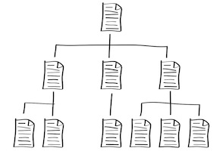
Wie finde ich
Vererbungshierarchien?
Notes:
Zeit Folie : Zeit Gesamt (geschätzt)
0 : 35

Slide 40
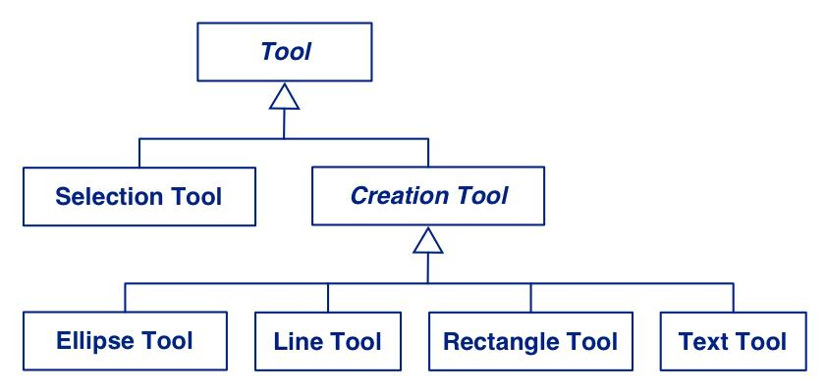
Finden von Abstrakten Klassen
Abstract classes factor out common behavior shared by other classes
Gruppiere verwandte Klassen mit gemeinsamen Attributen
Führe abstrakte Oberklassen ein, die diese Gruppe repräsentieren
“Kategorien” sind gute Kandidaten für abstrakte Klassen
Vorsicht vor zu voreiliger Klassifizierung! Die Hierarchie wird evolvieren!

Slide 41
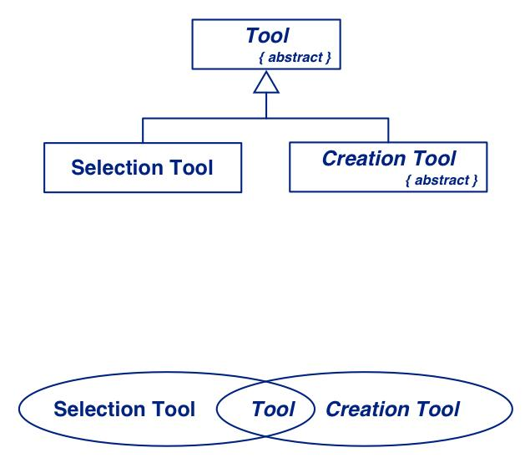
Teilen von Verantwortlichkeiten
Konkreten Klassen kann man instanziieren und von ihnen erben.
Von abstrakten Klassen kann man nur erben.
Notiere Abstraktheit in Klassendiagrammen.
Venn Diagramme können für die Visualisierung von geteilten Verantwortlichkeiten verwendet werden.
(Achtung: nicht Teil von UML!)

Slide 42
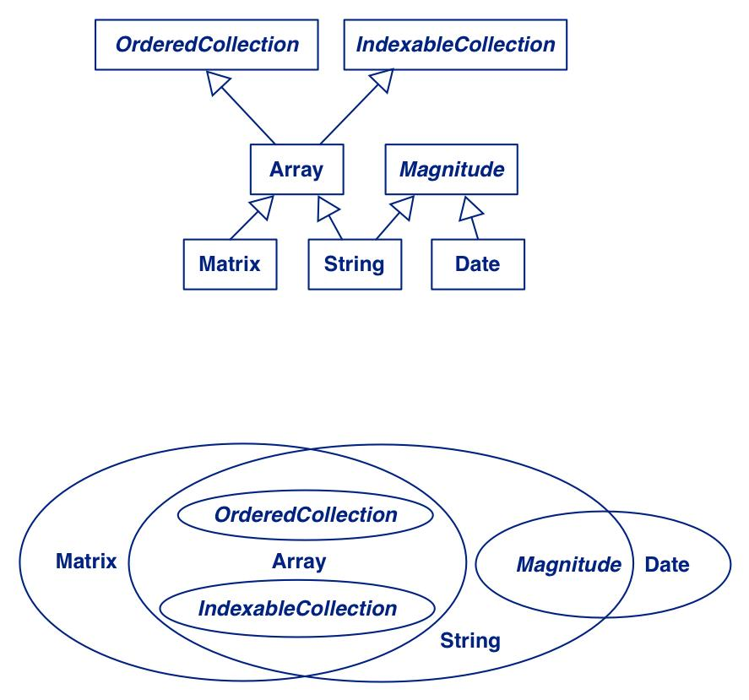
Mehrfachvererbung
Bestimme, ob eine Klasse instanziiert wird, um zu entscheiden ob sie abstrakt oder konkret ist.
Verantwortlichkeiten von Subklassen sind größer als von Oberklassen.
Überschneidungen repräsentieren gemeinsame Oberklassen.

Slide 43
Entwerfen von Guten Hierarchien I
Modelliere eine “kind-of” Hierarchie:
Unterklassen sollten alle geerbten Verantwortlichkeiten unterstützen, und eher noch mehr
Schiebe gemeinsame Verantwortlichkeiten so hoch wie möglich:
Klassen, die gemeinsame Verantwortlichkeiten teilen sollten von einer gemeinsamen abstrakten Superklasse erben; Führe fehlende Superklassen ein
Notes:
Wenn eine Unterklasse eine Eigenschaft einer Oberklasse nicht haben soll, sollte sie nicht in der Hierarchie sein; Mehrfachvererbung geht nicht

Slide 44
Entwerfen von Guten Hierarchien II
Stelle sicher, dass abstrakte Klassen nicht von konkreten Klassen erben:
Eliminiere dies durch die Einführung weiterer gemeinsamer abstrakter Superklassen: abstrakte Klassen sollten Verantwortlichkeiten in einem implemtierungsunabhängigen Weg unterstützen
Eliminiere Klassen, die keine neue Funktionalität hinzufügen:
Klassen sollten entweder neue Verantwortlichkeiten oder eine bestimmte Implementierung von vererbten Verantwortlichkeiten hinzufügen

Slide 45
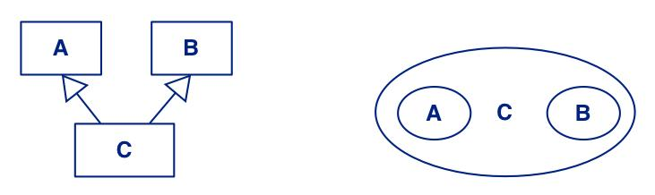
Entwerfen von Kind-Of Hierarchien
Korrekt gebildete Verantwortlichkeiten von Unterklassen:
C übernimmt alle Verantwortlichkeiten von A und B
Notes:
Vorsicht: Mehrfachvererbung nicht immer möglich

Slide 46
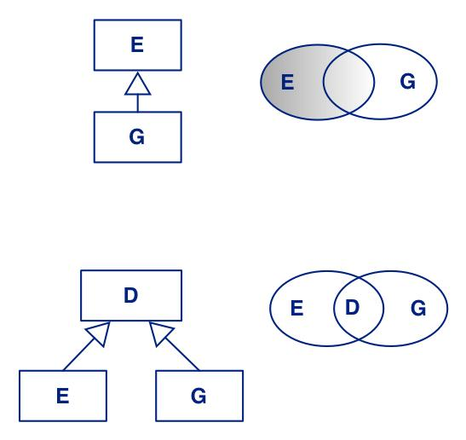
Entwerfen von Kind-Of Hierarchien ...
Falsche Unter-Oberklassen-Beziehung
G übernimmt nur einige der Verantwortlichkeiten, welche von E geerbt wurden
Verfeinerte Vererbungsbeziehung
Führe eine abstrakte Oberklasse eine, welche die gemeinsamen Verantwortlichkeiten kapselt

Slide 47
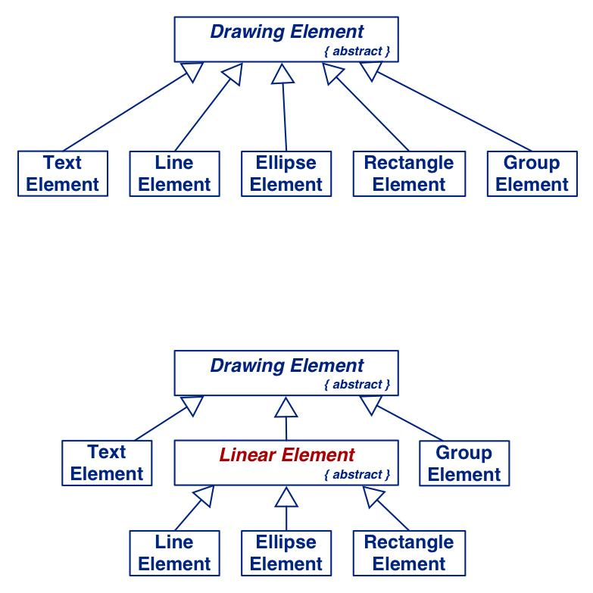
Refaktorisierung von Verantwortlichkeiten
Lines, Ellipses und Rectangles sind verantwortlich, um die Breite und Farbe ihrer Linien zu speichern.
Dies weißt auf eine gemeinsame Superklasse hin.

Slide 48
Protokolle (Interfaces)
Ein Protokoll ist eine Menge von Signaturen (d.h., ein Interface), die zu einer Klasse gehören.
Generell, Protokolle sind für öffentliche Verantwortlichkeiten spezifiziert.
Protokolle für private Verantwortlichkeiten sollten spezifiziert werden, falls sie benutzt oder implementiert werden in ihren Sub(unter)klassen
Entwerfe eine Protokoll für jede Klasse
Schreibe eine Design-Spezifikation für jede Klasse und Subsystem
Schreibe eine Design-Spezifikation für jeden Kontrakt

Slide 49
Was Sie mitgenommen haben sollten
Welche Kriterien gibt es, mit denen ich potentielle Klassen identifizieren kann?
Was sind Verantwortlichkeiten von Klassen und wie kann ich sie identifizieren?
Wie kann das Identifizieren von Verantwortlichkeiten beim Identifizieren von Klassen helfen?
Was sind Kollaborationen und wie stehen sie in Beziehung zu Verantwortlichkeiten?
Wie kann ich abstrakte Klassen identifizieren?
Welche Kriterien gibt es, um gute Klassenhierarchien zu entwerfen?
Wie kann das Refaktorisieren von Verantwortlichkeiten Hierarchien verbessern?
Leiten Sie aus einer Anforderungsbeschreibung Klassen, Verantwortlichkeiten und Kollaborationen ab

Slide 50
Literatur
Designing Object-Oriented Software, R. Wirfs-Brock, B. Wilkerson, L. Wiener, Prentice Hall, 1990.

